Slide 1
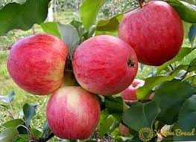
স্বাগ
ত

Slide 2
পরিচিতি
মোঃ মিজানুর রহমান
সহকারি শিক্ষক
চৌধুরাণী গার্লস স্কুল এন্ড কলেজ
পীরগাছা,রংপুর ।
E-mail: mijaneid@gmail.com
Mobile : 01715572082
শ্রেণি : ষষ্ঠ
বিষয় : বিজ্ঞান
অধ্যায় : ত্রয়োদশ ,
খাদ্য ও পুষ্টি
সময় : ৫০ মিনিট তারিখ : ২৮/১1/২০20 খ্রিঃ

Slide 3
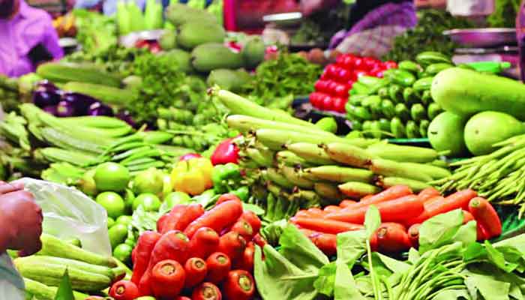
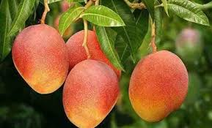
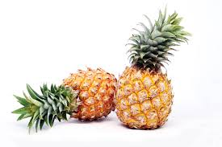
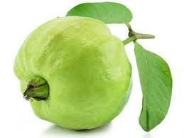
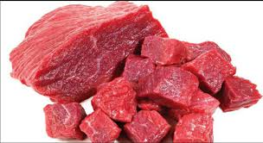
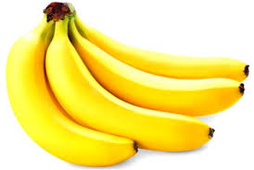
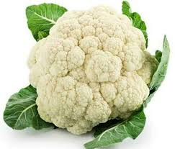
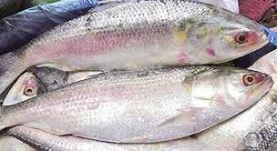

Slide 4
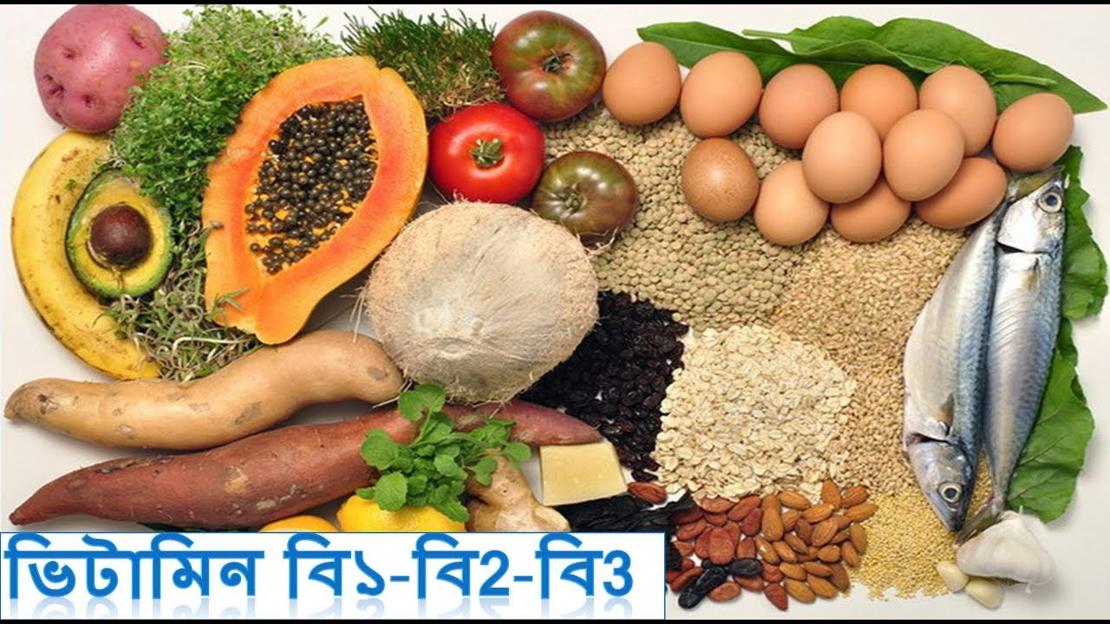
খাদ্যগুলি থেকে কি পাওয়া যায় ?

Slide 5
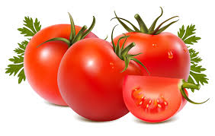
আমাদের আজকের পাঠ
ভিটামিন

Slide 6
শিখনফল
এ পাঠ শেষে শিক্ষার্থীরা......
১। ভিটামিন কি তা বলতে পারবে,
২। বিভিন্ন ভিটামিন এর উৎস সনাক্ত করতে পারবে,
৩। ভিটামিন এর অভাবে কি হয় তা বর্ণনা করতে পারবে,
৪। ভিটামিন সমূহের কাজ ব্যাখ্যা করতে পারবে।

Slide 7
ভিটামিন কি?
আমাদের খাদ্যের এক প্রকার জৈব রাসায়নিক উপাদান যা সামান্ন পরিমান থেকে আমাদের বিভিন্ন রোগ প্রতিরোধ করে, তাকে ভিটামিন বলে।
খাদ্যে বিভিন্ন প্রকার ভিটামিন পাওয়া যায় যেমনঃ
ভিটামিন-এ, ভিটামিন-বি, ভিটামিন-সি, ভিটামিন-ডি ইত্যাদি।

Slide 8
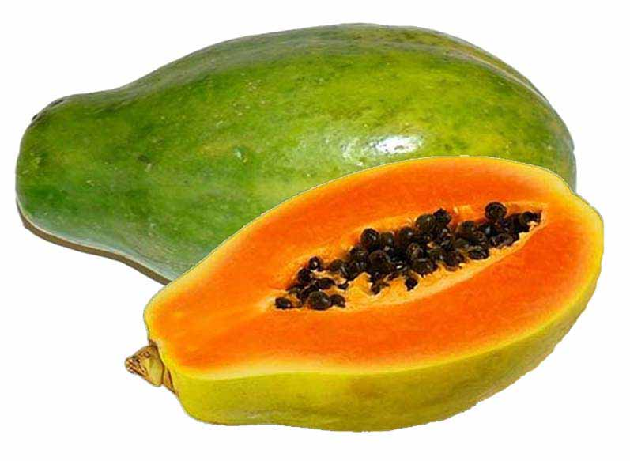
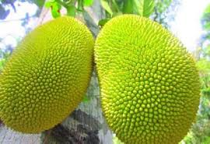
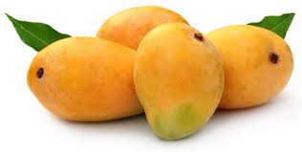
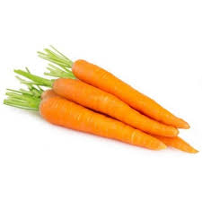
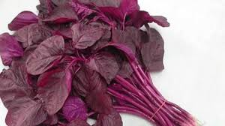
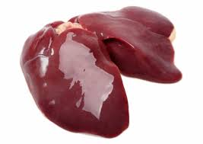
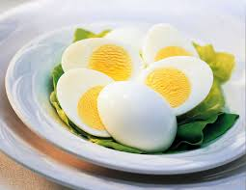
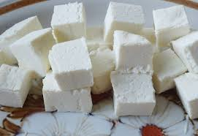
ভিটামিন-এ কোথায় পাওয়া যায়?
কাঁঠাল
আম
পেঁপে
ভিটামিন-এ এর উৎস
গাজর
লাল ও সবুজ শাক
কলিজা
ডিম
পনির

Slide 9
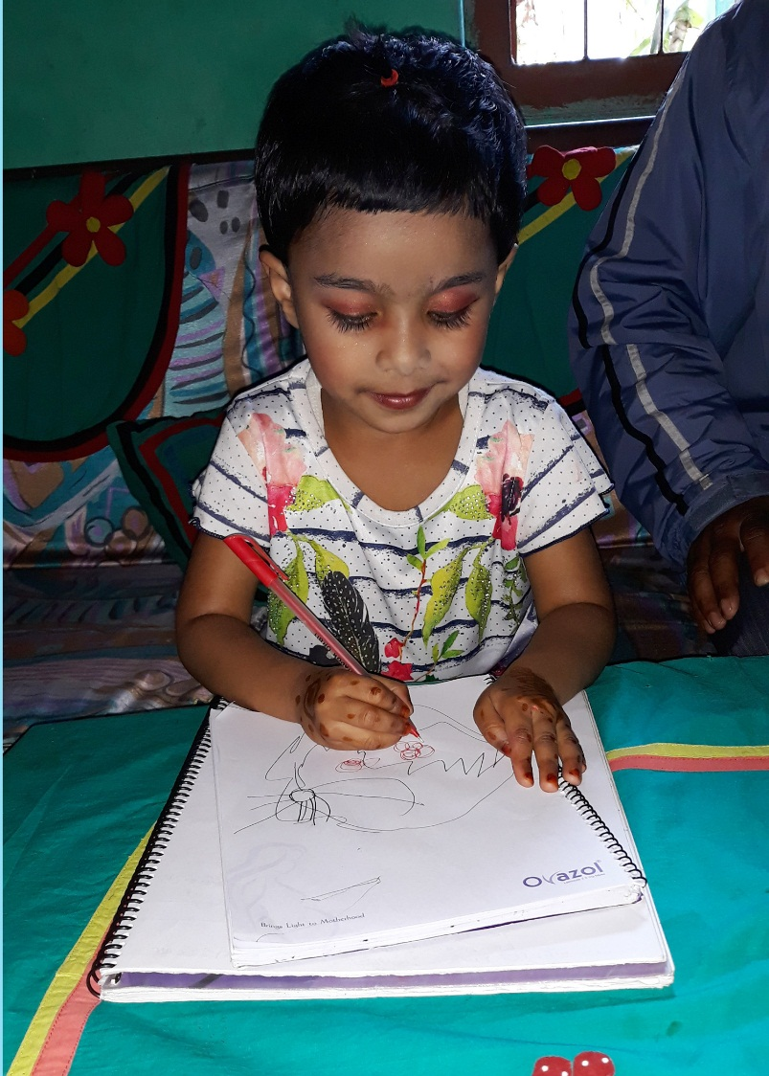
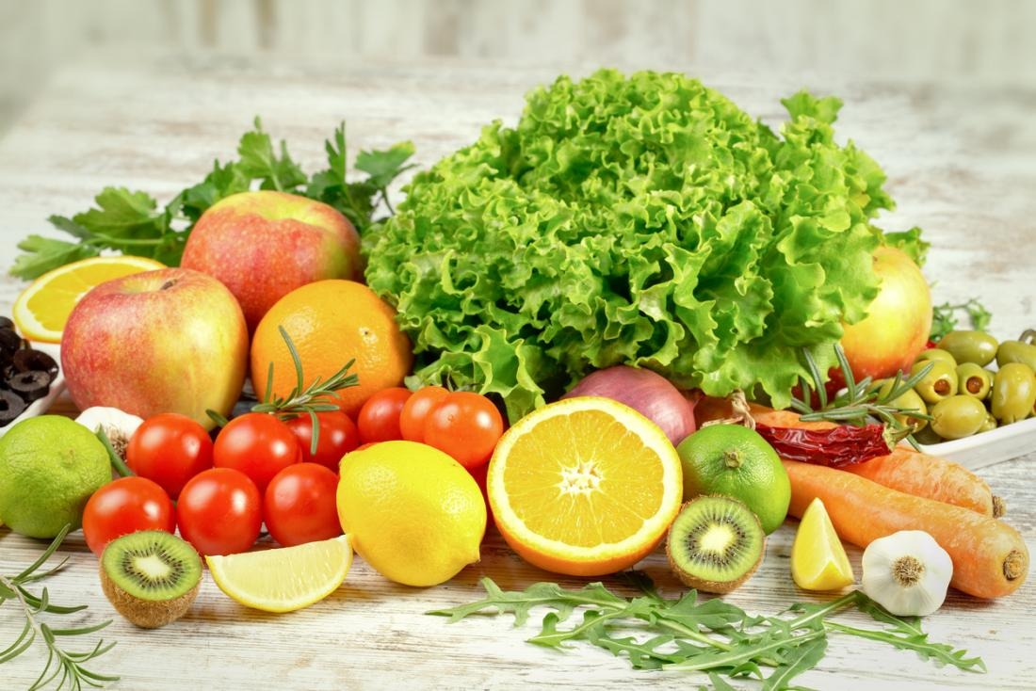
একক কাজ
ভিটামিন সি আছে কোন ফলে তা লিখ ।

Slide 10
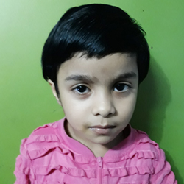
ভিটামিন-এ দৃষ্টি বৃদ্ধি করে ও রাত কানা রোগ প্রতিরোধ করে।

Slide 11
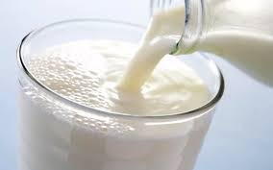
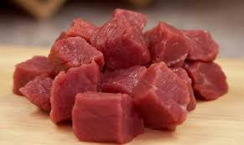
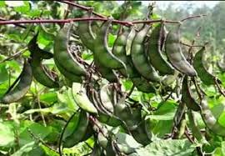
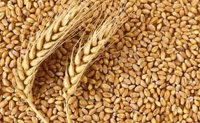
ভিটামিন-বি কোথায় পাওয়া যায়?
মাংশ
দুধ
ডিম
ভিটামিন-বি এর উৎস
শিম
কলিজা
গম

Slide 12
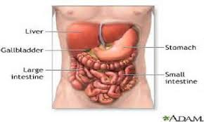
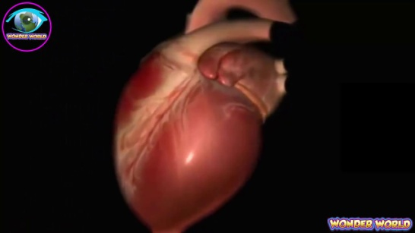
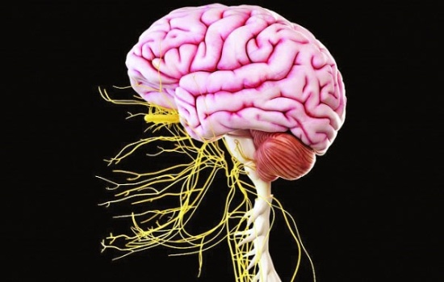
ভিটামিন-বি এর কাজ
খাদ্য পরিপাকে সাহায্য করে।
হৃদপিন্ড ভাল রাখতে সাহায্য করে।
স্নায়ূর কাজ সঠিক ভাবে করতে সাহায্য করে

Slide 13
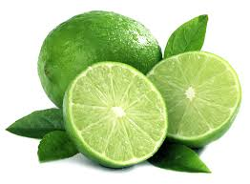
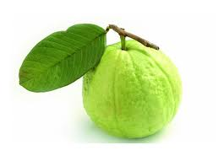
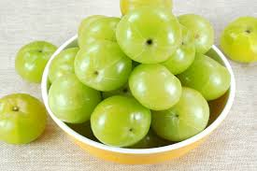
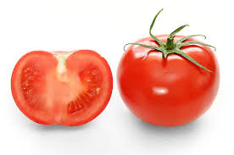
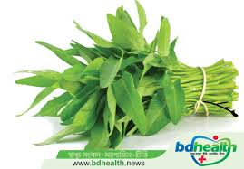
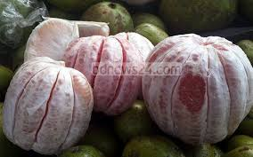
ভিটামিন-সি কোথায় পাওয়া যায়?
পেয়ারা
আমলকি
লেবু
ভিটামিন-এ এর উৎস
টমেটো
কলমি শাক
জাম্বুরা

Slide 14
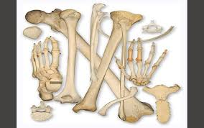
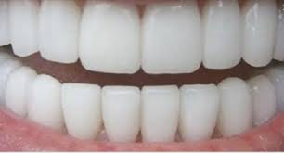
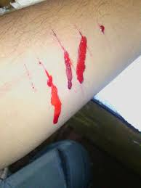
ভিটামিন-সি এর উপকারীতা
হাড় মজবুত করে
দাঁত সুস্থ রাখে
ক্ষত শুকাতে সাহায্য করে

Slide 15
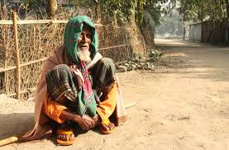
ভিটামিন-ডি এর উৎস
দুধ
ডিম
ভিটামিন-এ এর উৎস
সকালের রোদ
মাখন

Slide 16
ভিটামিন-ডি এর কাজ
হাড় মজবুত করে
দাঁত সুস্থ রাখে

Slide 17
মূল্যায়ন
১ ।ভিটামিন কি ?
২। কোন ভিটামিনের অভাবে ঘা সহজে শুকায় না ?
৩। কিসে ভিটামিন-এ পাওয়া যায়?
৪। আমলকিতে কোন ভিটামিন পাওয়া যায় ?

Slide 18
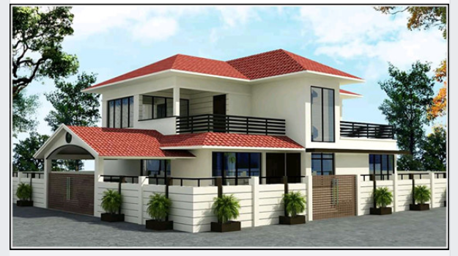
বাড়ির কাজ
আমরা কেন নিয়মিত ভিটামিন যুক্ত খাদ্য খাব, তার ব্যাখ্যা লিখে আনবে।

Slide 19
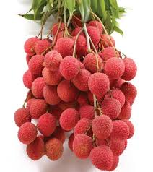
ধন্যবাদ

